Slide 1
Оценка социального риска
Практическое занятие 9

Slide 2
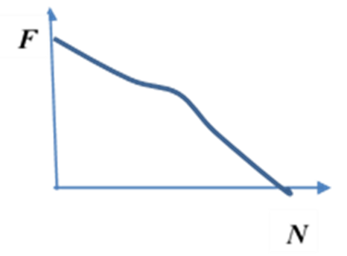
Риск социальный
Социальный риск характеризует частоту (вероятность) возникновения опасных событий и тяжесть последствий реализации опасностей. Это риск проявления опасности того или иного вида для коллектива, группы людей, определенной профессиональной группы людей.
Графически представляется в виде F/N-кривой (кривая Фармера), которая показывает зависимость частоты событий, в которых пострадало на том или ином уровне число людей, больше определенного, от этого определенного числа людей.
Очевидно, что чем интенсивней уменьшается функция F(N), тем меньшую социальную опасность представляет событие.

Slide 3
Область применения кривых FN
Кривые FN являются способом представления результатов анализа риска. Многие события имеют высокую вероятность результатов с низкими последствиями и низкую вероятность с высокими последствиями. Кривые FN позволяют отразить уровень риска, который представляет собой линию, описывающую скорее некоторый диапазон, чем отдельную точку, представляющую пару значений вероятности и последствия.
Кривые FN могут быть использованы для сравнения значений риска, например, сравнения прогнозируемого риска с критериями в виде кривой FN или для сравнения прогнозируемого риска с накопленными данными об инцидентах или с критериями принятия решения (также выражаемыми в виде кривой FN).

Slide 4
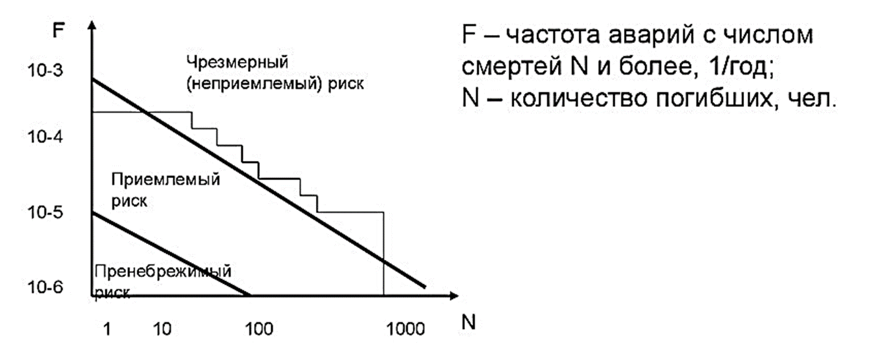
Процесс выполнения метода
Входные данные:
  совокупности пар значений вероятности и последствий за определенный период времени;
  выходные данные, полученные в результате количественного анализа риска, предоставляющие количественные оценки вероятности для конкретных случайных событий;
  данные накопленных записей и количественной оценки риска.
Процесс выполнения метода
На основе имеющихся данных строят график с указанием по оси абсцисс числа жертв (установленного уровня опасных воздействий, например смертности), по оси ординат — вероятности N или большего количества жертв. Вследствие большого диапазона значений на осях обычно применяют логарифмический масштаб.

Slide 5
Преимущества и недостатки
Применение кривых FN целесообразно для представления информации как о частоте, так и о последствиях в удобной для восприятия форме для обоснования принятия решений в отношении уровня риска и безопасности.
Возможно применение кривых FN для сравнения риска в аналогичных ситуациях при наличии достаточных данных. Их не следует применять для сравнения различных типов рисков с различными характеристиками и обстоятельствами.
Недостаток применения кривых FN: они не предоставляют информации о диапазоне воздействий или результатов происшествий, кроме сведений о количестве лиц, подвергшихся воздействию.
Невозможно установить различные способы развития событий, которые могут привести к определенному уровню ущерба. Кривые FN отображают конкретный тип последствий, обычно – гибель людей.
Кривая FN является не методом оценки риска, а методом представления результатов оценки риска.
Полученные результаты часто трудны для интерпретации и оценки риска специалистами, не имеющими соответствующей компетенции.

Slide 6
Пример
Имеющиеся статистические данные за 50 лет свидетельствуют о том, что в небольшой деревне при горных обвалах погибло 18 чел.
Для рассматриваемого гипотетического примера 18 смертельных случаев, происшедших за 50 лет, предположим следующее их распределение.
Дата происшествия | 01.08.54 | 03.10.57 | 04.12.62 | 01.11.69 | 01.11.81 | 31.02.94
Число погибших | 1 | 2 | 3 | 2 | 6 | 4

Slide 7
Дата происшествия | 01.08.54 | 03.10.57 | 04.12.62 | 01.11.69 | 01.11.81 | 31.02.94
Число погибших | 1 | 2 | 3 | 2 | 6 | 4
Число погибших N, чел. | Число событий, в которых погибло ровно N человек | Частота событий (число случаев в год), в которых погибло ровно N человек | Число событий, в которых погибло не менее N человек | Частота событий (число случаев в год), в которых погибло не менее N человек
1 | 1 | 1/50 = 0,02 | 6 | 6/50 = 0,12
2 | 2 | 2/50 = 0,04 | 5 | 5/50 = 0,1
3 | 1 | 1/50 = 0,02 | 3 | 3/50 = 0,06
4 | 1 | 1/50 = 0,02 | 2 | 2/50 = 0,04
5 | 0 | 0/50 = 0 | 1 | 1/50 = 0,02
6 | 1 | 1/50 = 0,02 | 1 | 1/50 = 0,02

Slide 8
Частота горных обвалов, в которых погибло не менее N человек

Slide 9
Задача 1
Известно число смертельных случаев при горных обвалах, которые произошли в течение 20 лет.
Статистика смертельных случаев при горных обвалах
Заполнить таблицу 1 и построить F/N-диаграмму, где горизонтальная ось N - число смертельных случаев, вертикальная ось F - частота событий, когда погибает N и более человек.
Дата события | 01.08.51 | 03.10.52 | 04.12.57 | 03.01.63 | 01.02.71
Число погибших | 2 | 1 | 1 | 4 | 2

Slide 10
Таблица 1. Частота смертельных случаев и их распределение
Число погибших N, чел. | Число событий, в которых погибло ровно N человек | Частота событий (число случаев в год), в которых погибло ровно N человек | Число событий, в которых погибло не менее N человек | Частота событий (число случаев в год), в которых погибло не менее N человек
1
2
3
4

Slide 11
Задача 2
Построить F/N диаграмму, где горизонтальная ось N - число смертельных случаев, вертикальная ось F - частота событий, когда погибает N и более человек по следующим исходным данным:
Период | 2013 | 2014 | 2015 | 2016 | 2017 | 2018 | 2019
Число смертельно травмированных | N1 | N2 | N3 | N4 | N5 | N6 | N7

Slide 12
№ варианта | N1 | N2 | N3 | N4 | N5 | N6 | N7
1 | 2 | 4 | 3 | 5 | 8 | 12 | 2
2 | 2 | 3 | 5 | 12 | 7 | 3 | 1
3 | 4 | 3 | 1 | 5 | 0 | 1 | 1
4 | 2 | 6 | 4 | 2 | 1 | 6 | 5
5 | 5 | 7 | 3 | 2 | 1 | 2 | 4
6 | 4 | 2 | 5 | 3 | 5 | 6 | 3
7 | 5 | 10 | 9 | 5 | 1 | 4 | 5
8 | 1 | 10 | 1 | 1 | 6 | 5 | 8
9 | 2 | 1 | 2 | 1 | 9 | 9 | 1
10 | 1 | 4 | 6 | 2 | 3 | 1 | 7
11 | 4 | 0 | 3 | 4 | 12 | 2 | 1
12 | 2 | 4 | 3 | 2 | 11 | 6 | 3
13 | 6 | 2 | 3 | 2 | 1 | 3 | 2
14 | 2 | 2 | 1 | 2 | 7 | 5 | 2
15 | 5 | 3 | 5 | 6 | 0 | 1 | 6
16 | 4 | 2 | 10 | 4 | 3 | 2 | 2
17 | 5 | 8 | 2 | 1 | 5 | 1 | 3
18 | 9 | 7 | 1 | 3 | 2 | 1 | 5
19 | 2 | 4 | 5 | 4 | 7 | 0 | 1
20 | 2 | 4 | 2 | 8 | 2 | 1 | 3

